Slide 1

Un Amour de femme
N°5

Slide 2
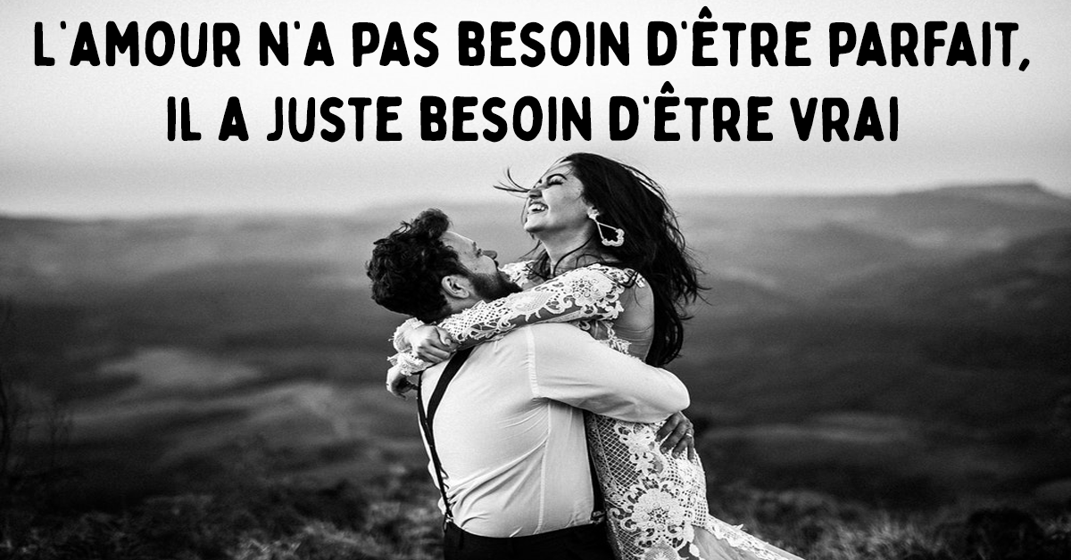

Slide 3
L’amour est un petit bateau – Qui s’en va, tout joyeux, sur l’onde, – Voguant vers des pays nouveaux – Au hasard de sa course vagabonde. [ Bateau d’amour ]

Slide 4


Slide 5
Il suffit d’un regard, – D’un aveu, d’une chanson – Pour comprendre l’amour. – Il suffit de ces riens – Pour faire des beaux jours.

Slide 6


Slide 7
. Il suffit d’un regard, – D’un aveu, d’une chanson – Pour comprendre l’amour. – Il suffit de ces riens – Pour faire des beaux jours.

Slide 8
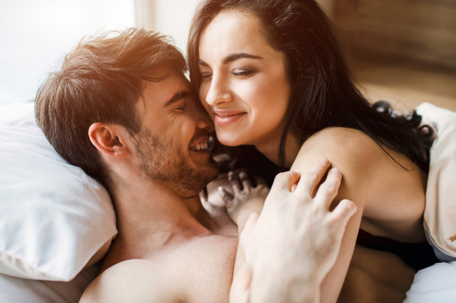

Slide 9
En souvenir de toi tendrement je fredonne – Cette chanson d’amour dont le refrain si doux – Nous parlait du Printemps, à présent c’est l’Automne – Je me souviens de toi, je me souviens de nous…

Slide 10


Slide 11
Autant d’oiseaux au monde – Autant de lettres d’amour – Que le facteur apporte – Et glisse sous les portes – C’est le courrier du coeur – Le courrier du bonheur.

Slide 12
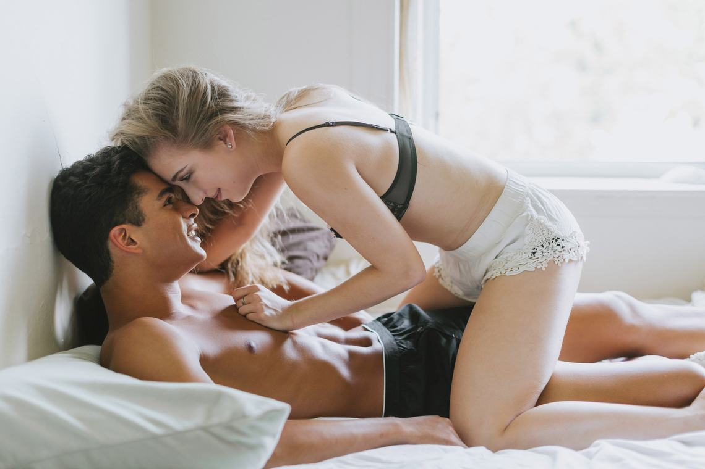

Slide 13
L’amour, c’est attendre quelqu’un depuis toujours… une aventure, c’est attendre quelqu’un seulement depuis qu’on le connaît.

Slide 14


Slide 15
C’était
Un Amour de femme

